Slide 1
Правила обращения с опасными веществами

Slide 2
Храните бытовую химию в сухом, темном месте в плотно закрытой упаковке

Slide 3
Выбрасывайте пустые емкости сразу, не держите их подолгу в мусорном ведре

Slide 4
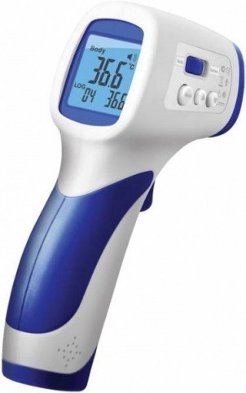
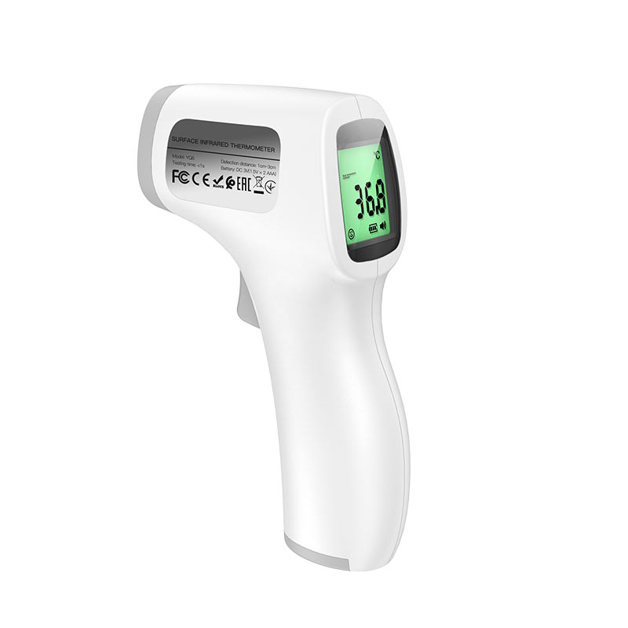
Применяйте безопасные электронные и инфракрасные термометры

Slide 5
Размещайте домашнюю аптечку на полке повыше

Slide 6
Используйте готовые заводские контейнеры. Следуйте предписаниям врача

Slide 7
Храните лак для волос в ванной комнате – влага им не страшна

Slide 8
Но помните о сроке годности!

Slide 9
Не забывайте мыть голову после применения лака для волос

Slide 10
Не забывайте смывать макияж Соблюдайте сроки годности!

Slide 11
Будьте здоровы!

